Slide 1
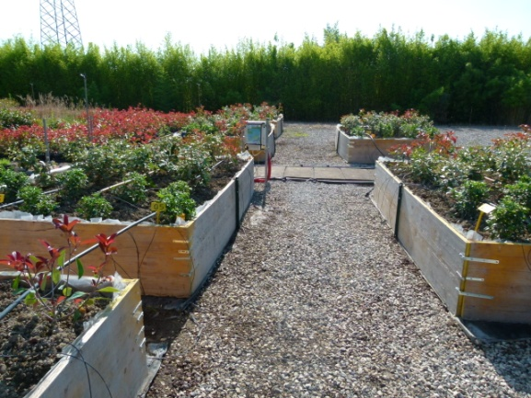
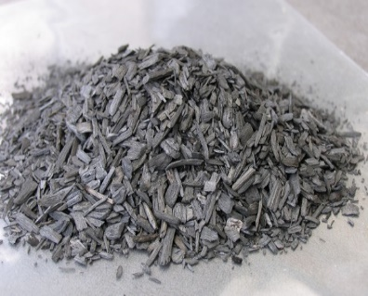
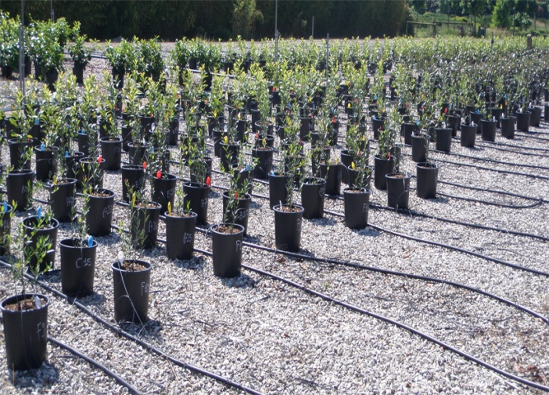
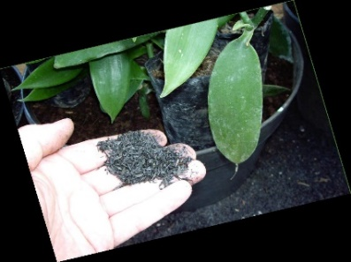
LINEE DI RICERCA
Recupero di rifiuti vegetali, top- e tecno-suoli per le produzioni in vaso e in campo
IBE in collaborazione con IRET-CNR
Professionalità IBE: analisi su ecofisiologia vegetale, relazioni idriche e chimiche suolo-pianta, chimica e fisica del suolo.
I sedimenti fluviali decontaminati con la metodologia sviluppata da IRET (trattamento con fitorimedio e landfarming) sono risultati adatti alle coltivazioni in pieno campo mescolati a suolo agricolo.
Aumentano il drenaggio di suoli compatti rendendoli idonei anche alla crescita di specie sensibili a ristagno idrico. (Ugolini et al. 2015, 2017, 2018)
IRET-CNR li ha testati mescolati al compost di Posidonia oceanica con risultati promettenti. (Peruzzi et al. 2019)
Recupero acque saline per l’irrigazione di piante ornamentali
In un esperimento, il lauroceraso, specie sensibile alla salinità, ha aumentato la tolleranza alla salinità dell’acqua di irrigazione quando nel substrato di crescita è stato aggiunto biochar, carbone vegetale.
Na+ risultava minore nel substrato con biochar mentre K+ maggiore. Inoltre il biochar riduce la lisciviazione di nutrienti come K+ e NH4+. (Di Lonardo et al. 2017)
Notes:
Recupero di rifiuti vegetali, top- e tecno-suoli per le produzioni in vaso e in campo
Peruzzi et al. 2019. Posidonia oceanica based-compost and dredged sediments as a growth substrate for ornamental plants. III International Symposium on Growing
Media, Composting and Substrate Analysis. Milan, June 24-28, 2019
Ugolini et al. 2018. A tree from waste: Decontaminated dredged sediments for growing forest tree seedlings. J. Environ. Manage. 211, 269-277. ISSN: 0301-4797.
Ugolini et al. 2017. Testing decontaminated sediments as a substrate for ornamentals in field nursery plantations. J. Environ. Manage.197, 681-693. ISSN: 0301-4797.
Ugolini et al. 2015. Physiological performance and biomass production of two ornamental shrub species under deficit irrigation. Trees, Structure and Function 29(2), 407–422. ISSN 0931-1890.
Recupero acque saline per l’irrigazione di piante ornamentali
Di Lonardo et al. 2017. Biochar-based nursery substrates: the effect of peat substitution on reduced salinity. Urb. For. Green. 23, 27-34.

Slide 2
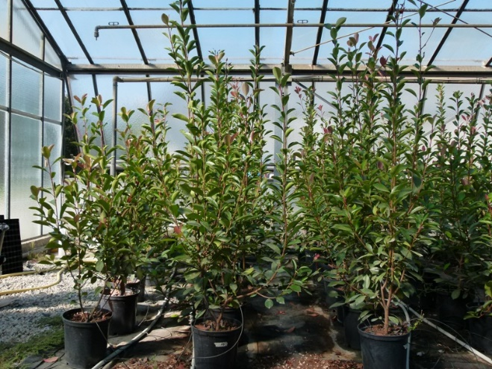
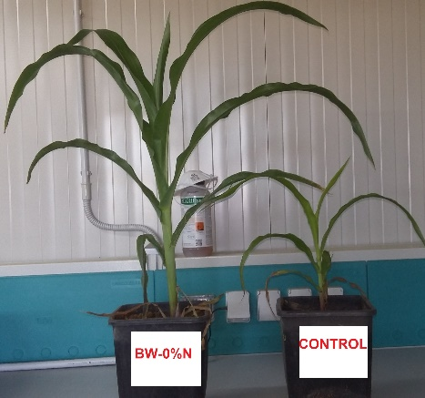
Irrigazione di precisione e deficit irrigation per un uso sostenibile dell’acqua e aumentare la resistenza delle specie allo stress idrico
Tecnologie e metodologie applicate in funzione della risposta fisiologica della pianta possono ridurre l’uso dell’acqua basandosi sulla reale necessità idrica della specie vegetale.
Una riduzione del 30% dell’approvvigionamento idrico rispetto a un’irrigazione tradizionale (che punta a imbibire il vaso), generalmente mantiene la funzionalità fisiologica e non altera la qualità estetica del materiale.
La deficit irrigation controllata si spinge oltre: aumenta la resistenza della pianta allo stress idrico anche al trapianto, in seguito all’allevamento in vaso. (Ugolini et al. 2015, 2014)
Funzione fertilizzante della lana sgrassata e degli scarti di lavaggio
In un esperimento su mais e girasole, gli scarti derivanti dal lavaggio industriale della lana, hanno mostrato un effetto fertilizzante (Abdallah et al. 2019).
Un altro esperimento con vello di lana sgrassato, interrato a 20 cm di profondità per la coltivazione di orticole, ha mostrato un effetto ‘fertilizzante’ sul fagiolino, con una produzione di legumi 3 volte superiore al controllo (dati non ancora pubblicati)
Prodotti fitosanitari da pastazzo
Proposta progettuale non passata a finanziamento Life+ (2018) ma con interesse a essere riproposta, per la produzione e test di estratto da agrumi come biopesticida su afidi e funghi fogliari/radicali.
Notes:
Irrigazione di precisione, deficit irrigation per aumentare la resistenza allo stress idrico
Ugolini et al. 2014. Wood hydraulic and mechanical properties induced by low water availability on two ornamental species Photinia x fraseri var. Red Robin and Viburnum opulus L. Urban Forestry & Urban Greening 13, 158-165. ISSN 1618-8667.
Ugolini et al. 2015. Physiological performance and biomass production of two ornamental shrub species under deficit irrigation. Trees, Structure and Function 29(2), 407–422. ISSN 0931-1890.
Fertilizzanti e ammendanti
Martini S et al. 2019. Materiale vivaistico condizionato per la resistenza a periodi siccitosi post-trapianto. UID: #c12/196. XII Congresso Nazionale SISEF.
Abdallah. Et al. 2019. Assessment of Two Sheep Wool Residues from Textile Industry as Organic Fertilizer in Sunflower and Maize Cultivation. Journal of Soil Science and Plant Nutrition. https://doi.org/10.1007/s42729-019-00079-y

